Slide 1
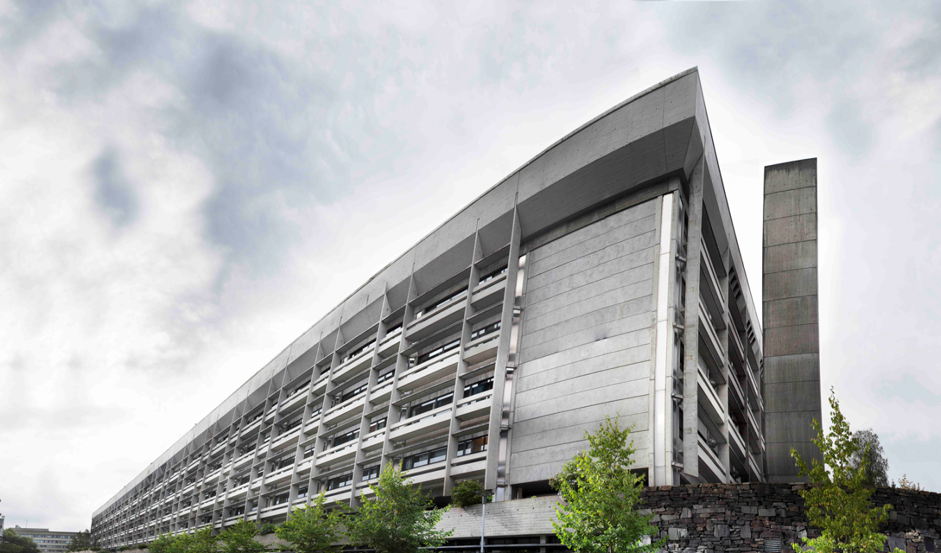
Utdannings- og doktorgradsdata til DBH
Hvordan står det til?

Slide 2
Rapportering til DBH
Fakultetet rapporterer utdanningsdata til DBH (database for høyere utdanning), NIFU (Nordisk institutt for studier av innovasjon, forskning og utdanning) og SSB hvert semester.
Dataene omhandler blant annet opplysninger om studieprogram, studiepoengsproduksjon, gradsoppnåelse, registrerte studenter, eksamen, utvekslingsstudenter,++++

Slide 3
Endringer i de nasjonale resultatindikatorene for 2017
SOM FØR: Utdanningsintensiver ligger i åpen ramme – jo mer vi produserer til mer får vi
Ny indikator for tall på uteksaminerte kandidater blir innført. Indikatoren får åpen budsjettramme.
Indikatoren for tal på doktorgradskandidatar blir ført videre, og får åpen budsjettramme.
Fremover blir det enda viktigere med gjennomføring (grader), ikkje bare studiepoengsproduksjon!
Notes:
Ingen dekomponering av basis.
Budsjett 2017 på bakgrunn av resultat 2015.

Slide 4
Emneopplysninger - totalt
Notes:
Emner ved MN: Inneholder også emner av typen: UNIS, ph.d, spesialpensum, EVU, Skolelab). Vi øker stadig i antall emner.

Slide 5
Fellesgrader
Notes:
HF: Spik lagt ned MO: Finansiering utgått, SV: kvoteordningen avviklet hva da? Om noen få år er det kanskje bare MN som står igjen med fellesgradsprogram?

Slide 6
Studieplasser
Notes:
Legg merke til: 579 programplasser på bachelornivå. Dette kan ses i sammenheng med gradsproduksjon på bachelornivå.

Slide 7
Søknadsdata
Notes:
Søkere totalt sett har en liten nedgang. Poststudent øker. En av parameterne som kan slå dårlig ut for oss i studiepoengsproduksjon.

Slide 8
Totalt antall registrerte studenter
Notes:
I tillegg kommer ca. 400 ph.d kandidater.

Slide 9
Registrerte studenter – aldersfordeling
Notes:
De yngste studentene er de som i størst grad lykkes (jfr. Artikkel i Aftenposten)

Slide 10
Registrerte studenter – Opptatte og nye
Notes:
NB! Omtrent 60% av studentene som ble tatt opp høsten 2015 har aldri vært registrert ved UiB før.

Slide 11
Emneoppmeldte studenter
Notes:
Antall regsitereringer er stort. Håndtering: Vi kan ikke ha spesialordninger for alle som glemmer…..Vi må ha gode rutiner og være streng/kosekvent dersom vi skal få dette til.

Slide 12
Utvekslingsstudenter

Slide 13
Studiepoeng pr student
Resultatinntekter blir regnet pr. 60 studiepoengsenheter (SPE)….
Notes:
NB! Årsstudenter. Samfunnsoppdrag (samle poeng, lærerstudierett, ansattstudierett,). Fellesgradsprogram (II) og samarbeid med Høgskolen i Materi Energi har innvirkning på sp-produksjon.

Slide 14
Eksamen – egenfinansiert studiepoengproduksjon
Notes:
100 enheter opp fra sist år! Vi vet kke enda om dette bare er en økning pga. økning i antall studenter eller om også studiepoengsproduksjonen pr. student har økt.

Slide 15
Eksamen – karakterer

Slide 16
Oppnådde kvalifikasjoner – ferdige kandidater
Notes:
405 ferdige kandidater vår 15 (01. februar 2015 – 31. august 2015). 200 på bachelor, 205 på masternivå (2-åriog master, 5-årig integrert, erfaringsbasert master (MAUMAT, ME) . Master synes å være ok, bachelor er alt for lav!

Slide 17
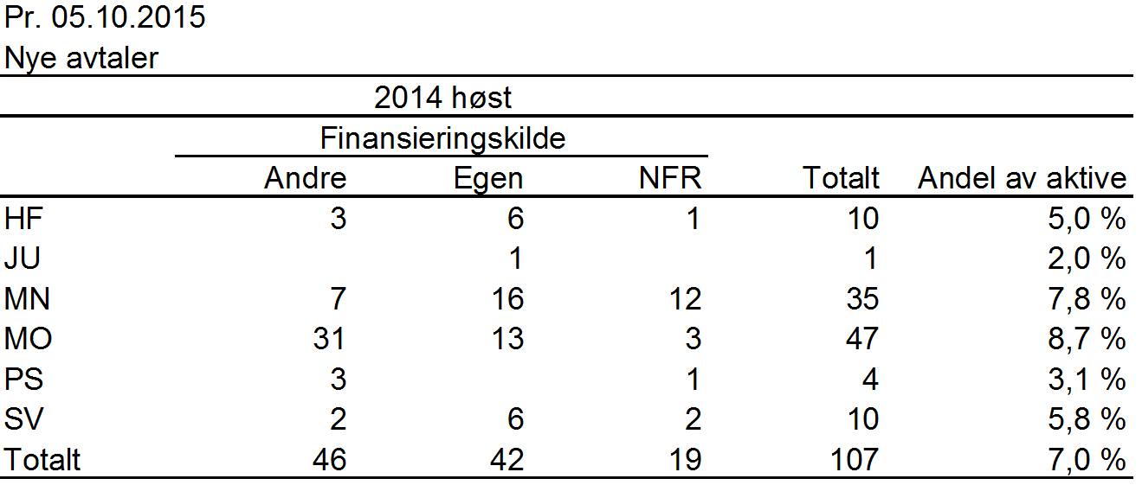
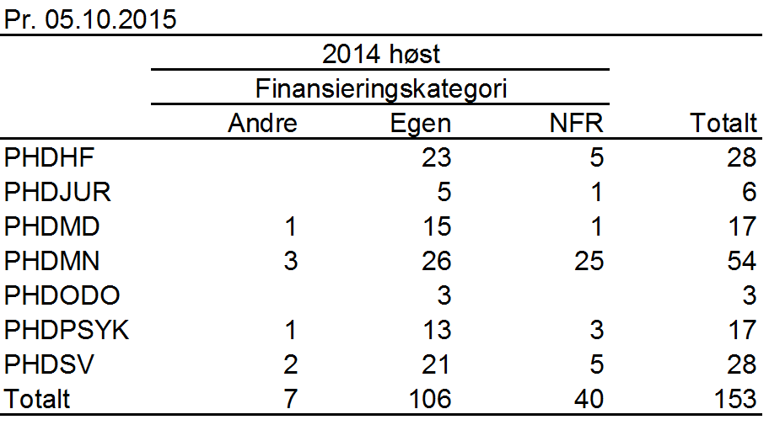
Personer i doktorgradsprogrammer
Aktive avtaler
Nye avtaler
Gamle avtaler, UiB-ansatte

Slide 18
Avlagte doktorgrader - totalt

Slide 19
Gjennomstrømning i organisert doktorgradsutdanning, Alle

Slide 20
Database for statistikk om høgre utdanning (DBH)
http://dbh.nsd.uib.no/

